Slide 1
Hallo, wie geht's? ,ich bin Reyhan Febry Pramoedya.
Ich bin aus der Klasse X MIPA 5

Slide 2
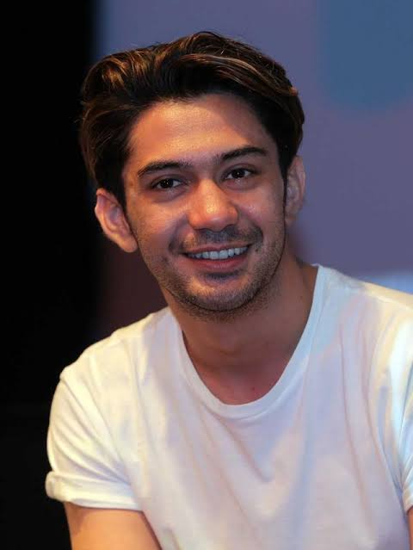
Reza Rahadian Matulessy,34,wohnt in Jakarta, Er kommt aus Bogor,Indonesia.

Slide 3
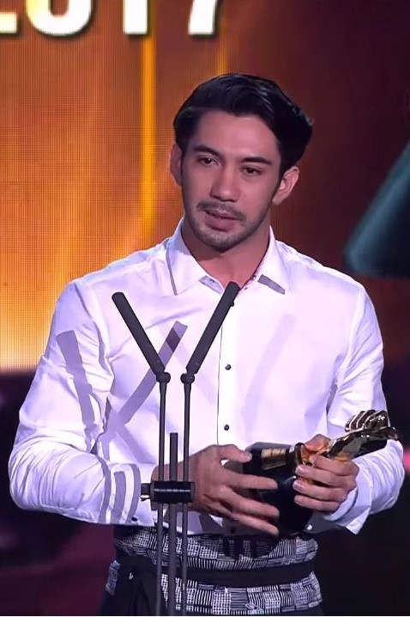
Reza Rahadian ist ein Schauspieler,er arbeitet in der Filmproduktion. Er ist nicht verheiratet , er ist noch single.

Slide 4
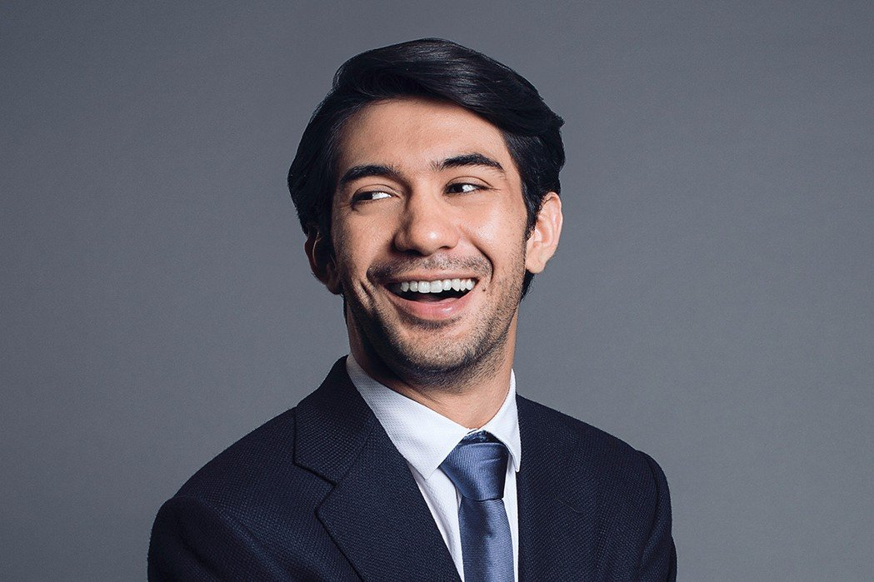
Film den er spielte ist Habibie Ainun , My Stuppid Boss, und vieles mehr.Er hobby ist gedichte schreiben.

Slide 5
Danke!

